Slide 1
Phishing Trainingscenter
Audit 2
Tim Schettler
Raphael Höser

Slide 2
Rapid Prototyp
Seit dem letzten Audit wurde ein Rapid Prototype entwickelt, welcher folgende Aspekte betrachtet:
Nutzerdatenbank
Angreifer
Mail
Web
Integration der Attacker mit einer Datenbank
Admin Übersicht über Nutzer und Angriffe
Nutzerübersicht über vergangene Angriffe
Abwägung der genutzten Librarys und Frameworks

Slide 3
Prototyp Umgebung
Rechner mit nodejs Version >=13.3
Mailaccount, der über smtp und imap erreichbar ist
Port 80 und 88 offen für eingehenden Traffic
Ein Proxy, welcher https traffic von Werbeseiten auf den Prototypen umleiten könnte

Slide 4
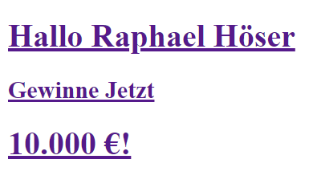
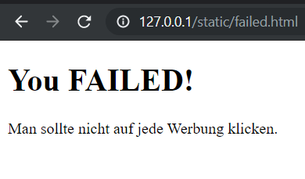
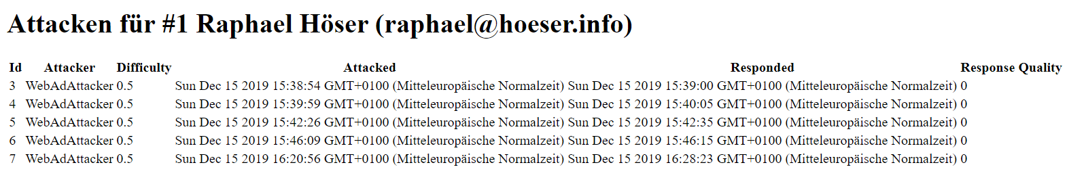
Ergebnis Nutzer Beispiel Werbeanzeige
Beispiel generierte Werbeanzeige
Nutzer hat Werbung
angeklickt
Übersicht für Nutzer

Slide 5
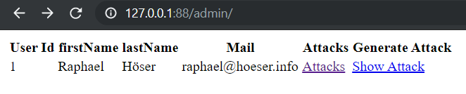
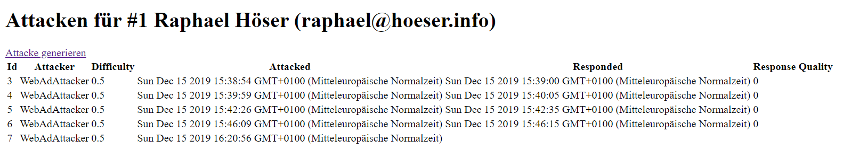
Ergebnis Admin Übersicht
Angriff generieren / testen
Offener Angriff

Slide 6
Prototyp Libs und Frameworks
Sqlite mit Sequelize als Datenbank (da Dateibasiert und bekannt)
Express als Webserver (Fastify nicht mit einer eventuellen Anmeldung über passport kompatibel)
Argon2 zum Passwort speichern (schnell und einfach zu nutzen, dabei sehr sicher)
Nodemailer zum Mail senden und imap-simple um Mails abzurufen
Nunjucks als Templateing Engine (bekannt, relativ schnell und gute Express Integration)

Slide 7
Was der Prototyp noch nicht kann
Mail Attacker ist nicht mit DB verbunden
Kein Login / Registration / Nutzerverwaltung
Keine Stats
Kein Score Tracking
Keine automatisch gesendeten Mails
Keinerlei Styling

